Slide 1
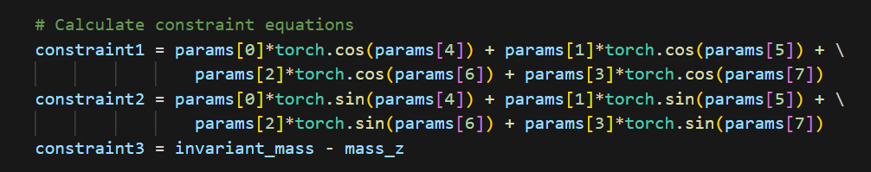
constraint1 = Px_Muon1 + Px_Muon2 + Px_Jet1 + Px_Jet2
= Muon1_pt * cos(Muon1_phi) + Muon2_pt * cos(Muon2_phi) +
Jet1_pt * cos(Jet1_phi) + Jet2_pt * cos(Jet1_phi)
constraint2 = Py_Muon1 + Py_Muon2 + Py_Jet1 + Py_Jet2
= Muon1_pt * sin(Muon1_phi) + Muon2_pt * sin(Muon2_phi) +
Jet1_pt * sin(Jet1_phi) + Jet2_pt * sin(Jet1_phi)

Slide 2
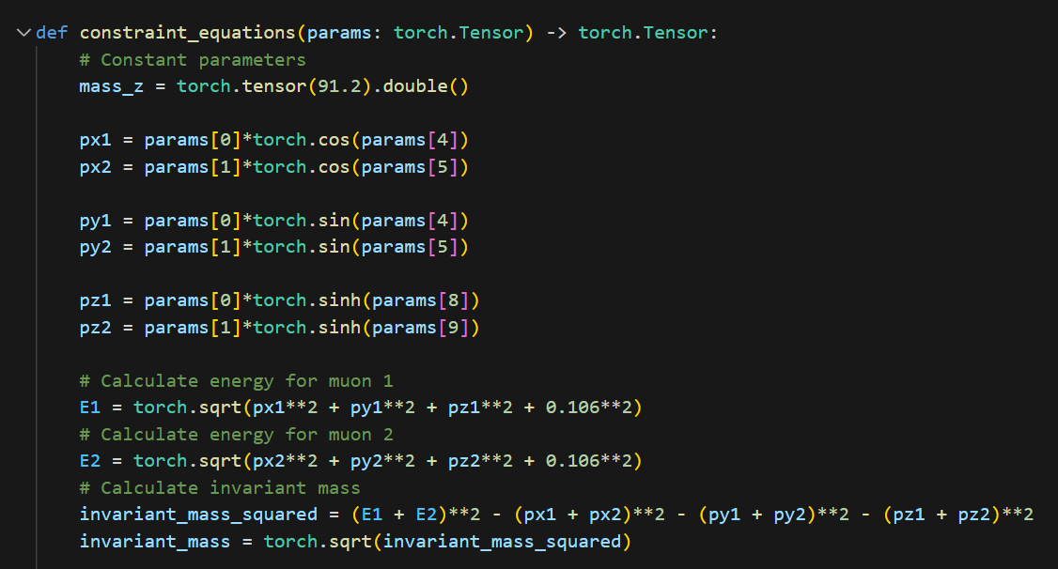
= Muon1_pt * cos(Muon1_phi)
= Muon2_pt * cos(Muon2_phi)
= Muon1_pt * sin(Muon1_phi)
= Muon2_pt * sin(Muon2_phi)
= Muon1_pt * sinh(Muon1_eta)
= Muon2_pt * sinh(Muon2_eta)

